Slide 1


АДМИНИСТРАЦИЯ ПАРФИНСКОГО МУНИЦИПАЛЬНОГО РАЙОНА
«Большие перемены сегодня –
новые возможности завтра»

Slide 2

02
АДМИНИСТРАЦИЯ ПАРФИНСКОГО МУНИЦИПАЛЬНОГО РАЙОНА
Задачи национального проекта «Образование»
вхождение Российской Федерации в число 10 ведущих стран мира по качеству общего образования;
обеспечение и сохранение 100% доступности качественного дошкольного образования;
увеличение доли выпускников образовательных организаций, реализующих программы среднего профессионального образования;
формирование эффективной системы выявления, поддержки и развития способностей и талантов у детей и молодежи;
развитие системы кадрового обеспечения сферы образования

Slide 3
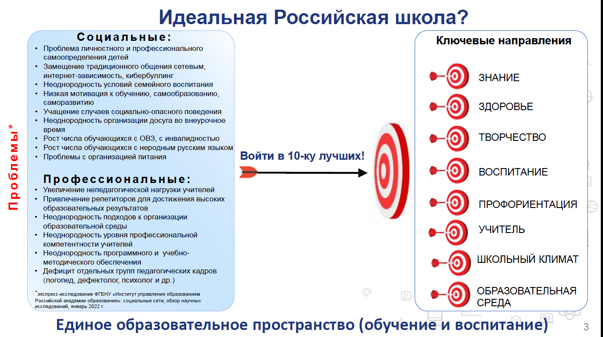
03
АДМИНИСТРАЦИЯ ПАРФИНСКОГО МУНИЦИПАЛЬНОГО РАЙОНА
Проект «Школа Минпросвещения России»
Notes:
Логотип проекта и одна фото

Slide 4
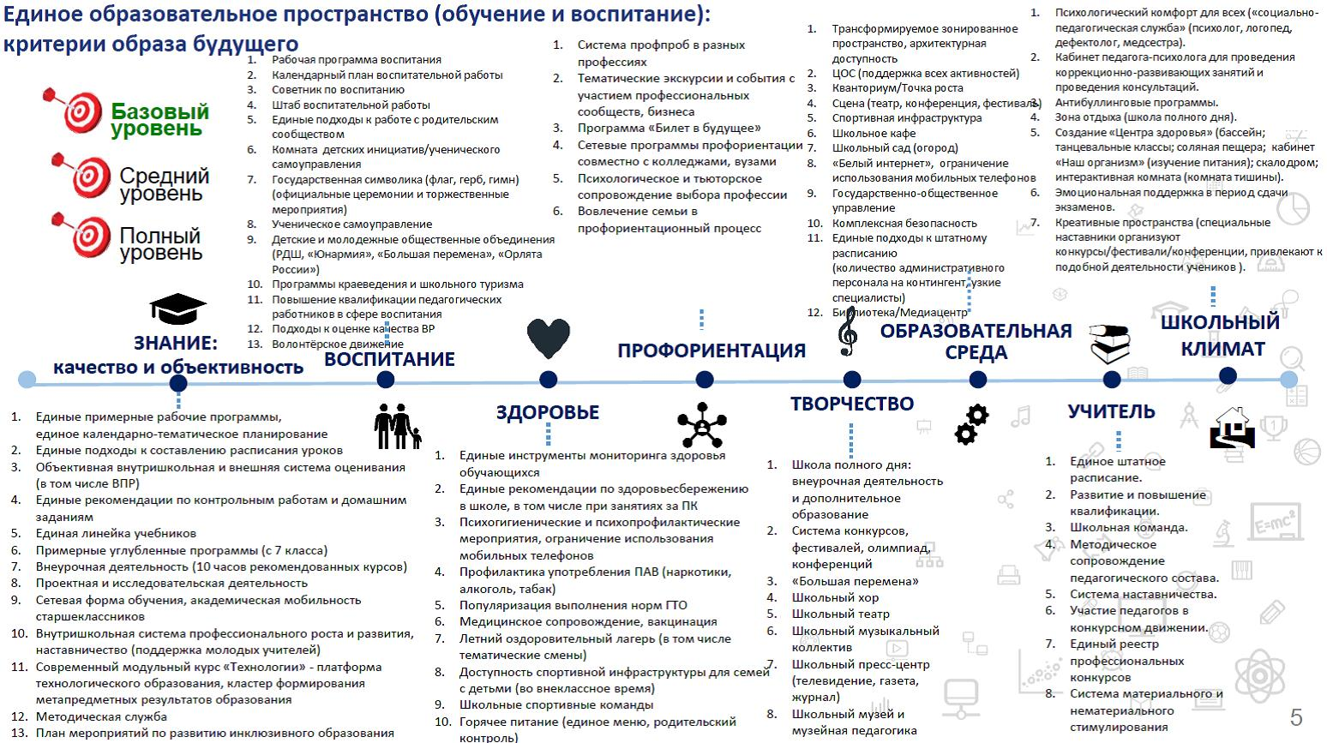
04
АДМИНИСТРАЦИЯ ПАРФИНСКОГО МУНИЦИПАЛЬНОГО РАЙОНА
Проект «Школа Минпросвещения России»
Notes:
Логотип проекта и одна фото

Slide 5

05
АДМИНИСТРАЦИЯ ПАРФИНСКОГО МУНИЦИПАЛЬНОГО РАЙОНА
ФГИС «Моя школа»
Notes:
Логотип проекта и одна фото

Slide 6


06
АДМИНИСТРАЦИЯ ПАРФИНСКОГО МУНИЦИПАЛЬНОГО РАЙОНА
Воспитательная работа с обучающимися и молодежью
Новые нормативные документы:
пункт 2 Перечня поручений Президента РФ по итогам заседания наблюдательного совета АНО «Россия – страна возможностей» от 20.04.2022 г. о введении должности советника директора по воспитанию;
Федеральный закон РФ № 261-ФЗ от 14.07.2022 «О российском движении детей и молодежи»;
Стандарт Церемонии поднятия (спуска) Государственного флага Российской Федерации, утвержденный Министром просвещения РФ 06.06.2022 г.;
Notes:
Логотип проекта и одна фото

Slide 7

07
АДМИНИСТРАЦИЯ ПАРФИНСКОГО МУНИЦИПАЛЬНОГО РАЙОНА
Воспитательная работа с обучающимися и молодежью
Notes:
Логотип проекта и одна фото

Slide 8

08
АДМИНИСТРАЦИЯ ПАРФИНСКОГО МУНИЦИПАЛЬНОГО РАЙОНА
Воспитательная работа с обучающимися и молодежью
Notes:
Логотип проекта и одна фото

Slide 9

09
АДМИНИСТРАЦИЯ ПАРФИНСКОГО МУНИЦИПАЛЬНОГО РАЙОНА
Обновленный ФГОС начального общего и основного общего образования
- приказ Министерства просвещения РФ от 31 мая 2021 г. № 286 “Об утверждении федерального государственного образовательного стандарта начального общего образования”
- приказ Министерства просвещения РФ от 31 мая 2021 г. № 287 “Об утверждении федерального государственного образовательного стандарта основного общего образования”
Notes:
Логотип проекта и одна фото

Slide 10
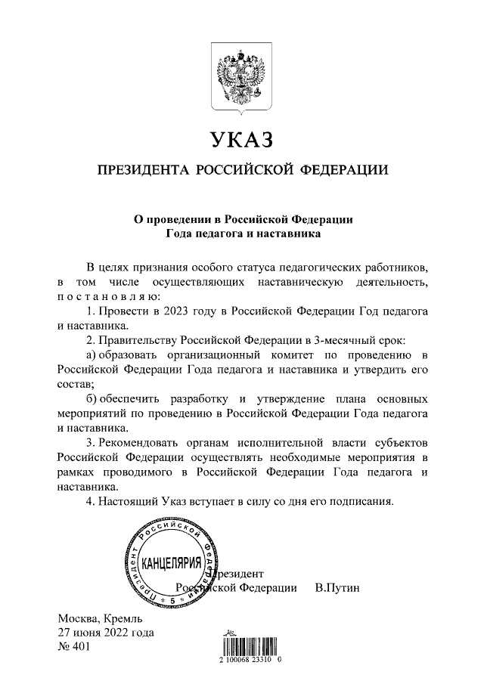
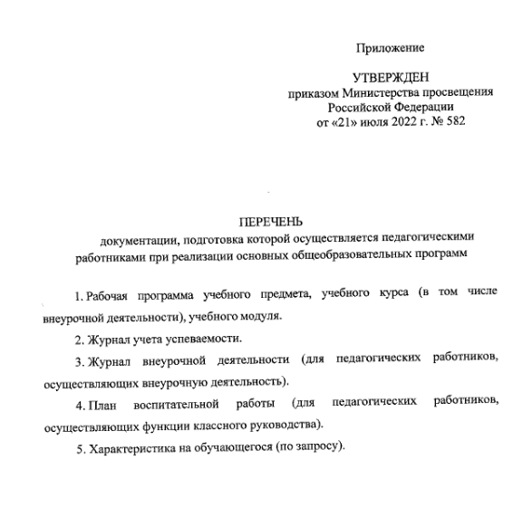
10
АДМИНИСТРАЦИЯ ПАРФИНСКОГО МУНИЦИПАЛЬНОГО РАЙОНА
2023 год – Год педагога и наставника
Notes:
Логотип проекта и одна фото

Slide 11


11
АДМИНИСТРАЦИЯ ПАРФИНСКОГО МУНИЦИПАЛЬНОГО РАЙОНА
Дошкольное образование
преемственность уровней дошкольного образования и начального общего образования
Notes:
Логотип проекта и одна фото

Slide 12
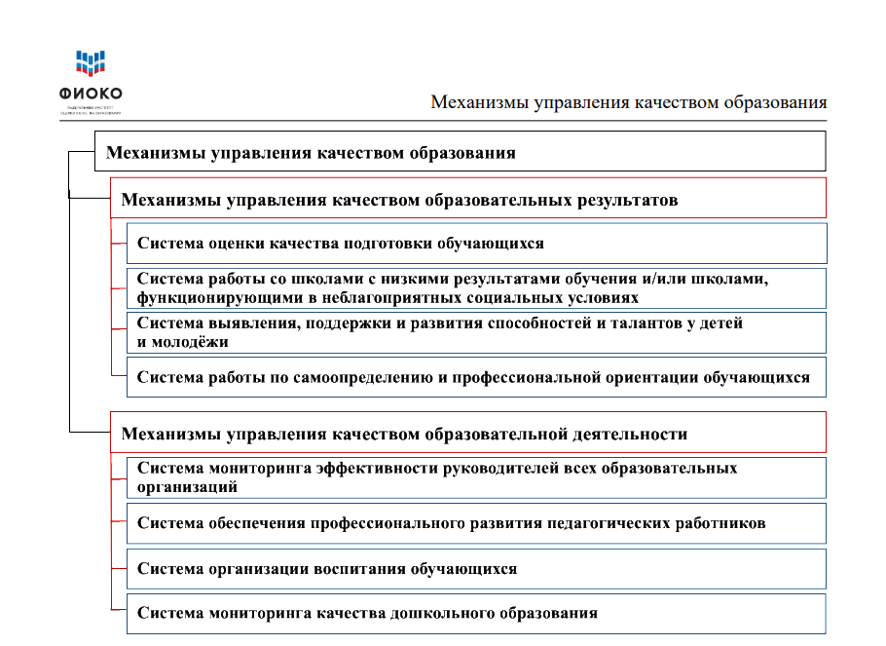
12
АДМИНИСТРАЦИЯ ПАРФИНСКОГО МУНИЦИПАЛЬНОГО РАЙОНА
Единые механизмы управления качеством образования
Notes:
Логотип проекта и одна фото

Slide 13
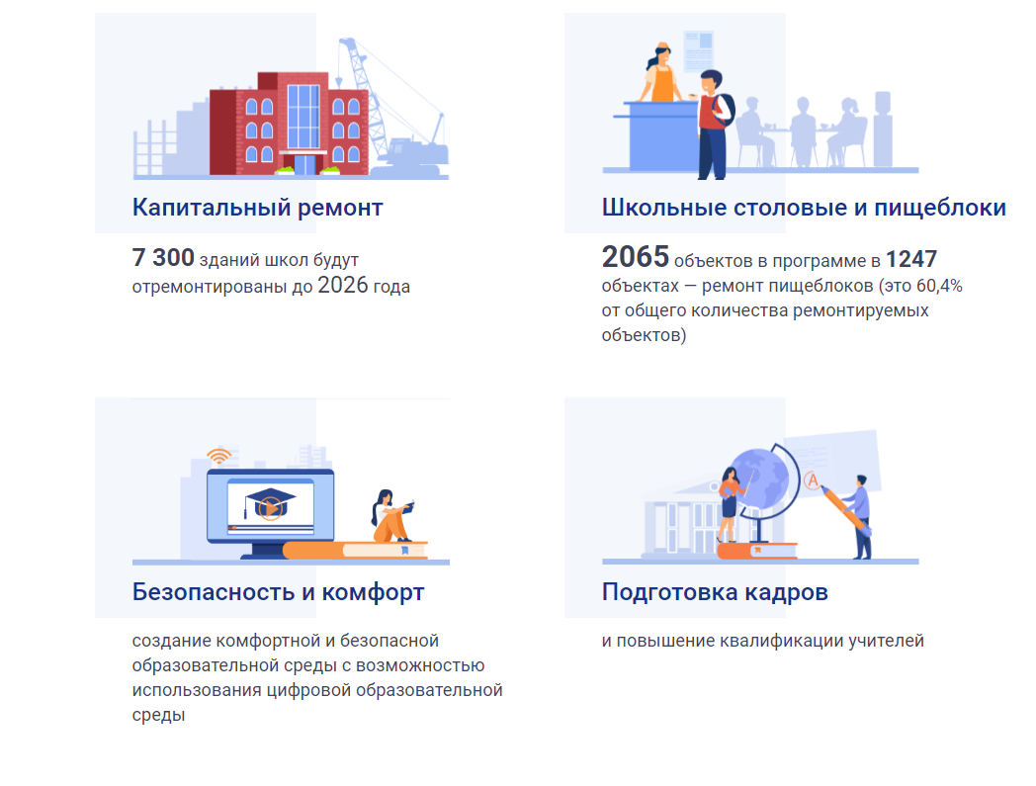
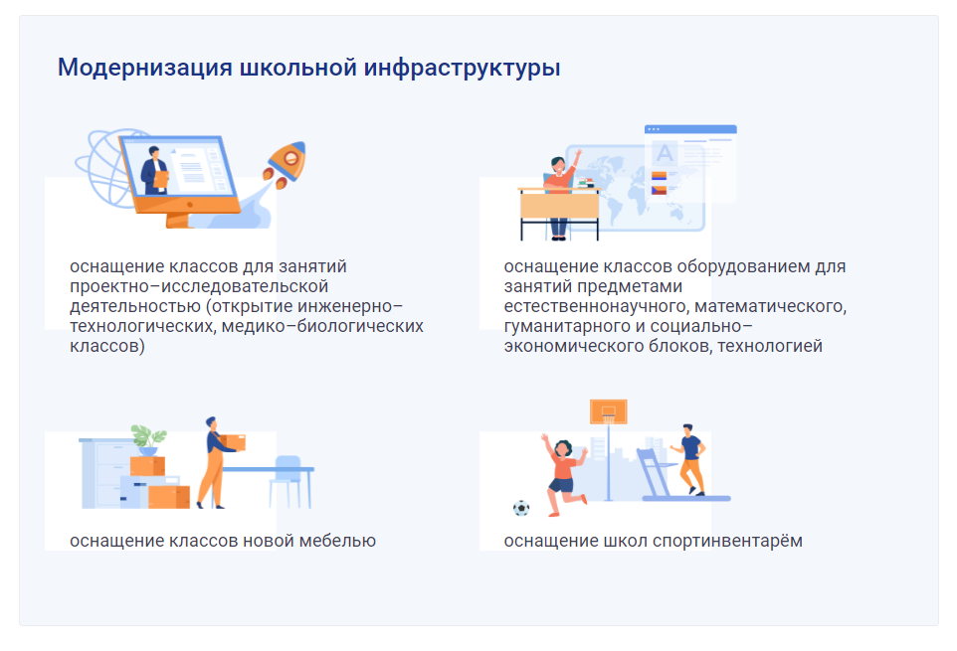
13
АДМИНИСТРАЦИЯ ПАРФИНСКОГО МУНИЦИПАЛЬНОГО РАЙОНА
Программа капитального ремонта школ
«Модернизация школьных систем образования»
Notes:
Логотип проекта и одна фото

Slide 14
14
АДМИНИСТРАЦИЯ ПАРФИНСКОГО МУНИЦИПАЛЬНОГО РАЙОНА
Спасибо за внимание!

